Slide 1
Formation Microsoft Teams Module 1
ACCÉDER À MICROSOFT TEAMS

Slide 2
Dans ce module vous apprendrez:
Comment installer Microsoft Teams
Comment exécuter Microsoft Teams

Slide 3
Installer Microsoft Teams
Étape 1
Ouvrir le Centre logiciel
Étape 2
Chercher Microsoft Teams

Slide 4
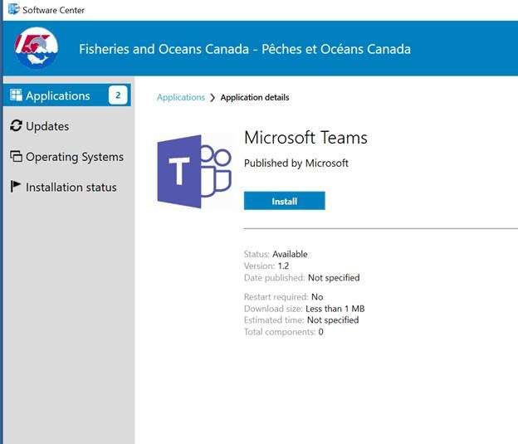
Étape 3
Installer Microsoft Teams

Slide 5
Exécuter Microsoft Teams
Étape 1
Exécuter l’application Microsoft Teams

Slide 6
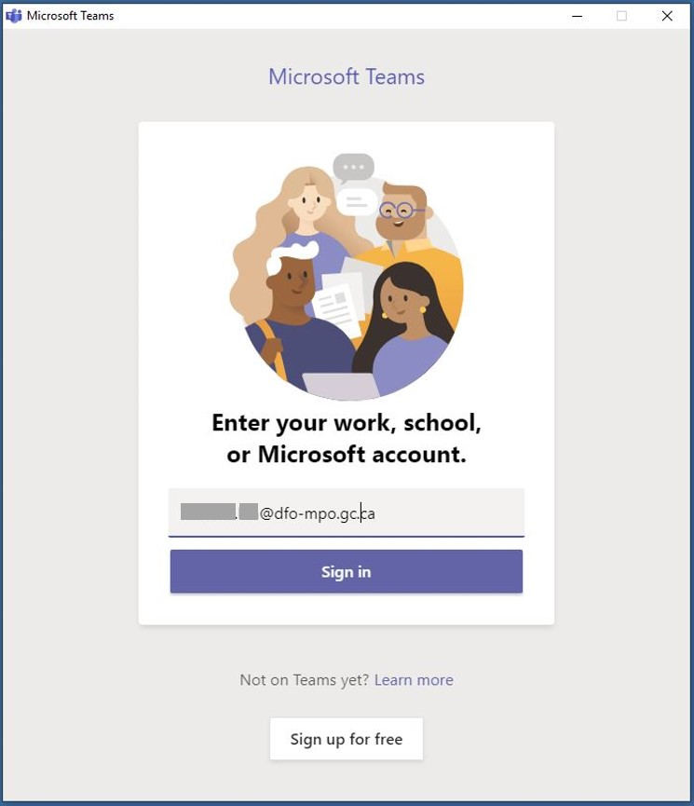
Étape 2
On vous demandera d’accéder à votre compte avec une adresse courriel insérée automatiquement. IL FAUT LA MODIFIER.
Étape 3
Entrer votre adresse courriel avec le format: prénom.nom@dfo-mpo.gc.ca et Ouvrir une session

Slide 7
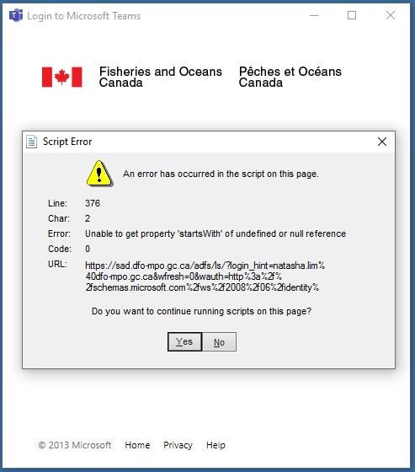
Étape 4
Vous recevrez l’avis d’erreur de scripte suivant. Cliquer Oui pour continuer d’exécuter les scriptes sur cette page.

Slide 8
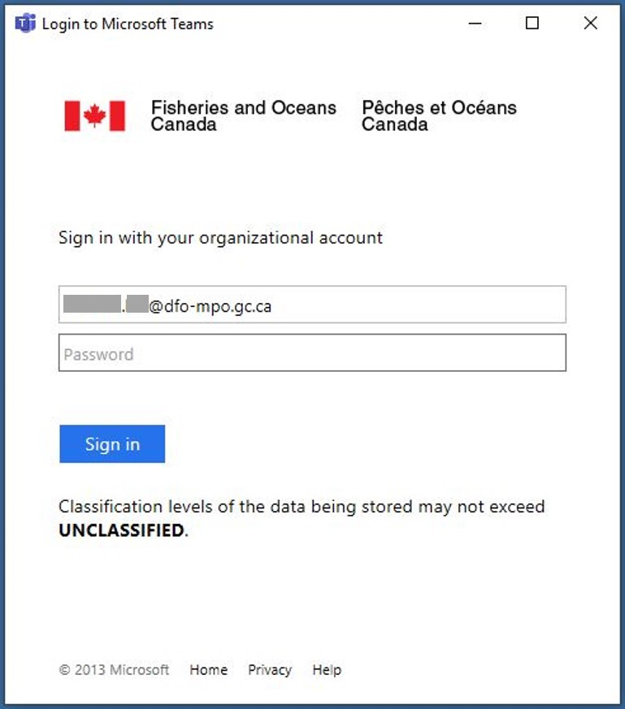
Étape 5
Entrer de nouveau vos identifiants pour Ouvrir une session avec votre compte MPO

Slide 9
Étape 6
Choisir une méthode pour recevoir votre code d’ouverture de session
Via texte à votre cellulaire
Via courriel

Slide 10
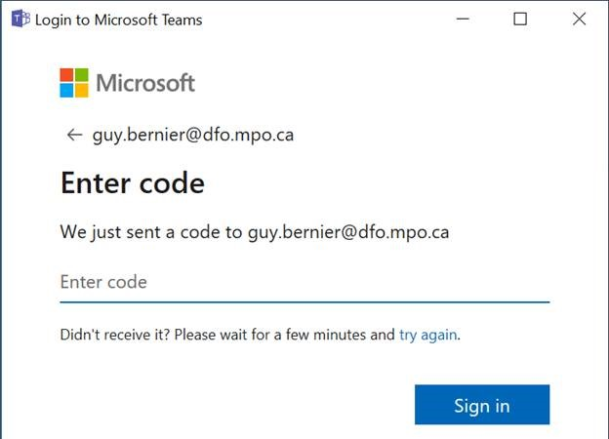
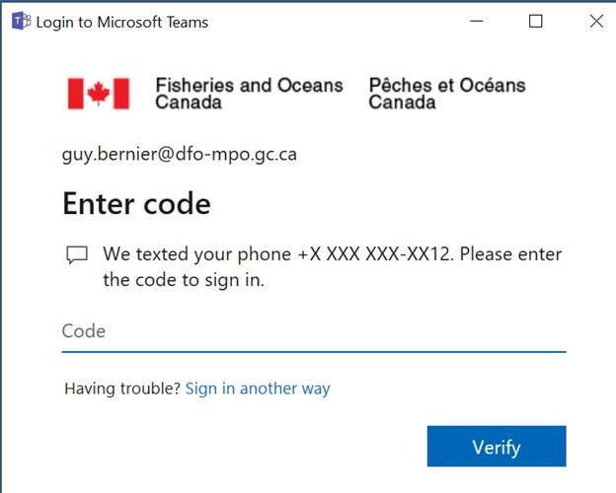
Étape 7
Entrer votre code d’ouverture de session pour vérifier votre compte et ouvrir une session.

Slide 11
Félicitations!
Vous devrez maintenant avoir accès à Microsoft Teams.
Commencez à explorer!
Veuillez nous joindre pour le prochain module Navigation dans Teams
Pour toute question ou commentaire veuillez contacter DFO.IMTS.DWS-SEN.GIST.MPO@dfo-mpo.gc.ca

